Slide 1
Буллинг в образовательных учреждениях как актуальная проблема
педагог-психолог мбоу «сош № 105
г. Челябинска»
Куц Ольга Олеговна

Slide 2
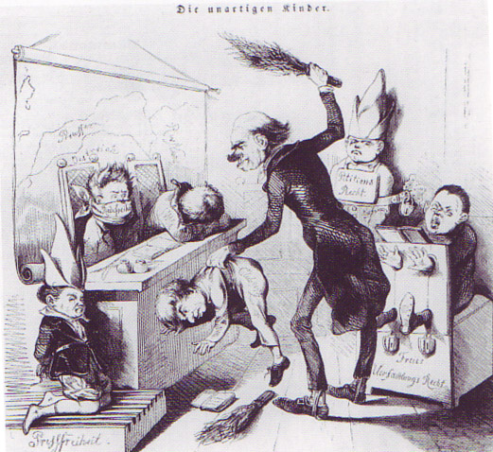
Проблеме насилия в школе долгое время не придавалось особого значения, хотя это явление было широко распространено, хорошо известно и нередко описывалось в художественной литературе.
Первые систематические исследования травли в школах начались в 70-х – 80-х годах прошлого века в Норвегии и других скандинавских странах.

Slide 3
Насилие в образовании – актуальная проблема
В России научные исследования этого вопроса появились около 10-15 лет назад. О широком обсуждении насилия в образовательной среде свидетельствуют многочисленные публикации в СМИ, и особенно в Интернете.

Slide 4
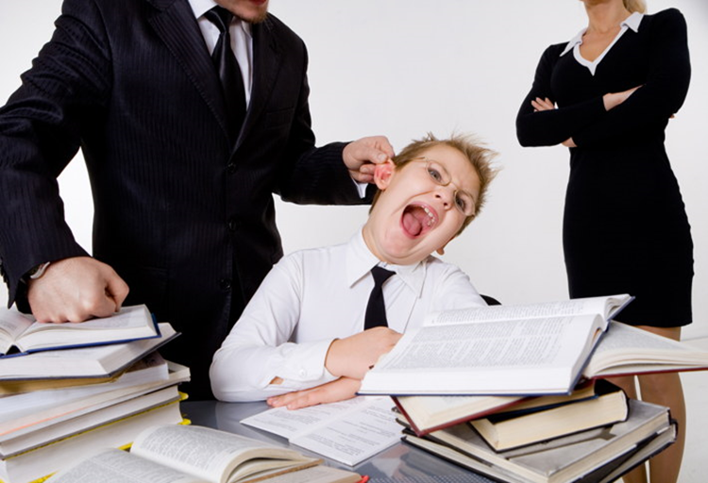
Никакое насилие в отношении детей не имеет оправдания, и любое насилие может быть предупреждено
Обеспечение для всех детей благоприятных условий жизни, развития, воспитания и получения образования наряду с их защитой от насилия и жестокого обращения - главная задача социальной политики для любого государства.
Однако дети во всем мире сталкиваются с насилием в семье, в местном сообществе и в образовательных учреждениях – как со стороны других учащихся, так и со стороны учителей

Slide 5
Школьный буллинг – социальное явление, широко распространенное сегодня не только в России, но и в США, Канаде, Японии, Индии и практически во всех странах Европы
Мотивацией к буллингу могут выступать
зависть
месть
чувство неприязни
восстановление справедливости
борьба за власть
подчинение лидеру
нейтрализация соперника
самоутверждение

Slide 6
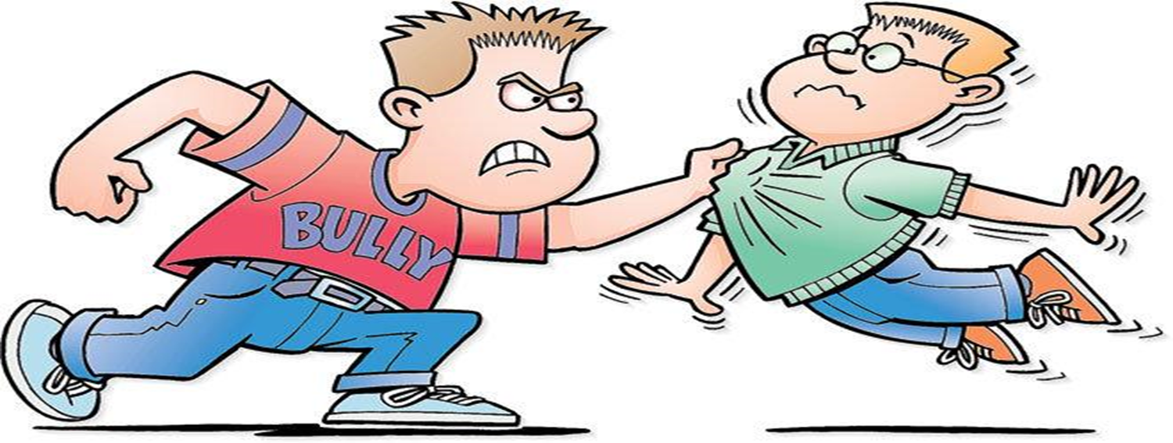
Формы школьного буллинга
Физическая агрессия
Словесный буллинг
Запугивание
Изоляция
Вымогательство
Порча личных вещей
Кибербуллинг

Slide 7
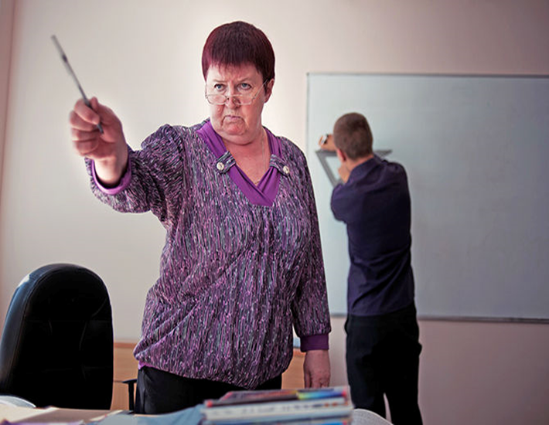
Поведение взрослых
Унижения ученика, который не успевает/преуспевает в учёбе или уязвим в других отношениях.
Негативных или саркастических высказываний по поводу внешности или происхождения ученика.
Устрашающие и угрожающие жесты или выражения.

Slide 8

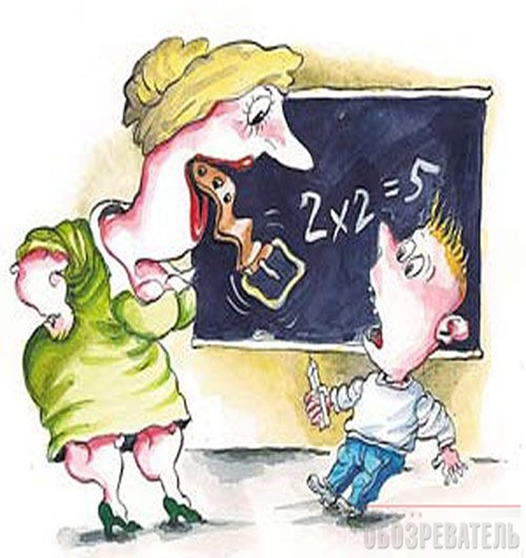
… каждый десятый школьник в мире подвергается насилию в школе
… до трети учащихся 11 - 15 лет сталкивались с насилием в школе
… жертвами буллинга (систематического насилия, травли) становились 8 - 13 % учащихся в возрасте от 11 до 15 лет, а в роли обидчика выступали 7 - 9 % учащихся того же возраста.
ПРИ ЭТОМ:
Каждый третий случай оскорблений проистекал от учителей.
В 13,0 % случаев физического насилия исходило от учителей.
В 77,8 % случаев инициаторами запретов, публичных нравственных унижений были учителя.

Slide 9
Технология реагирования на выявленные либо установленные факты буллинга (травли)
При установлении факта, либо подозрение на существование ситуации буллирования специалист (классный руководитель, педагог предметник, мед. Работник и т.д.), сообщает о сложившейся ситуации представителю администрации (завучу по воспитательной работе).
Администрация, совместно с психологической службой школы принимает решение о неотложности реагирования на выявленный факт агрессии.

Slide 10

Алгоритм сбора информации по факту буллинга
от самого пострадавшего
от возможных участников издевательств над жертвой
от свидетелей

Slide 11
Анализ полученной информации
реальность самого буллинга;
его длительность;
его характер (физический, психологический, смешанный);
основные проявления буллинга;
участники (инициаторы и исполнители буллинга);
их мотивации к буллингу;
свидетели и их отношение к происходящему;
поведение жертвы (пострадавшего);
динамику всего происходящего;
прочие важные для диагностики обстоятельства.

Slide 12
Непосредственная работа с жертвами и преследователями
переговорить отдельно с каждым ребенком, ставшим их жертвой и предложить письменно описать все случившееся;
переговорить отдельно с каждым членом группы агрессоров и получить от них письменное изложение инцидента;
объяснить каждому члену девиантной группы, что он нарушил правила поведения, и указать меру ответственности за содеянное;
собрать всю группу и предложить каждому её члену рассказать перед другими, о чем говорили с ним в индивидуальной беседе;
подготовить членов группы к встрече с остальными ребятами: «Что вы собираетесь сказать другим ребятам, когда выйдете отсюда?»

Slide 13
поговорить с родителями детей, участвовавших в девиантной группе, показать им письменные объяснения ребят;
вести дневник с записью всех инцидентов, с письменными объяснениями детей и принятыми мерами;
обучить с помощью школьного психолога детей, чаще всего попадающих в положение жертвы, методам психологической защиты;
потребовать от ребят - обидчиков письменных извинений перед потер-певшими;
если обидчик заявил, что это была шутка, обратить внимание детей при обсуждении данного случая на то, что это не смешно;
если действия обидчика прикрывались игровой формой, зафиксировать, кто ещё из детей принимал участие в такой «игре».

Slide 14
«Я заметил(а), что в последнее время ты кажешься не очень счастливым.»
«Я за тебя беспокоюсь.»
«Могу ли я что-нибудь сделать, чтобы тебе помочь?»
«Может быть, ты хочешь еще с кем-нибудь поговорить?»

Slide 15
Скажите ребенку, подвергшемуся насилию:
1. Я тебе верю.
2. Мне жаль, что с тобой это случилось.
3. Это не твоя вина.
4. Хорошо, что ты мне об этом сказал.
5. Я постараюсь сделать так, чтобы тебе больше не угрожала опасность.

Slide 16
Эксперимент от Burger King: бургер оказался важнее человека
Выяснилось, что люди более внимательны к бургерам,
чем к окружающим. Видео снято с помощью скрытых камер, главные герои – мальчики-хулиганы и сотрудники Burger King – актёры, остальные посетители ресторана – реальные люди. Эксперимент выглядел как двойной буллинг: травля школьника и издевательства над «воппером».

Slide 17
95% посетителей оказались больше обеспокоены своим бургером
12% гостей подошли к ребёнку, пострадавшему от буллинга
30% школьников в мире подвергаются агрессии со стороны своих сверстников.
БУДЬТЕ ВНИМАТЕЛЬНЕЙ К ДЕТЯМ

Slide 18

Методические материалы
В рамках программы ТРАВЛИ NET
https://psy.su/feed/7026/ - Пособие для педагогов и школьных психологов (ссылка для скачивания в конце статьи)
https://youtu.be/wH7iRD4-d2s - You Tude канал ВНО БО Журавлик – курс посвящён профилактике травли и тому, как именно родители могут помочь своим детям

Slide 19
Методические материалы
https://glinka.admin-smolensk.ru/files/641/rukovodstvo-pro-bulling-uchitelya.pdf - руководство по противодействию и профилактике буллинга
http://sch1-zarinsk.edu22.info/images/Psixolog/Metodicheskie_rekomendatsii_po_predotvrascheniyu_bullinga.pdf - сборник методических рекомендаций по предотвращению буллига в детских коллективах

Slide 20


